Slide 1
6-6
These materials are by the Kongki Ka Project and are made available to you under the terms of the Creative Commons Attribution ShareAlike license 4.0.
You have permission to share and redistribute these materials in any format and to make reasonable revisions and adaptations of this translation, provided that:
You include the above licence and source information.
If you redistribute these materials or create derivatives, you must distribute your contributions under the same license as the original.
The Holy Bible, Berean Standard Bible, BSB is produced in cooperation with Bible Hub, Discovery Bible, OpenBible.com, and the Berean Bible Translation Committee. This text of God's Word has been dedicated to the public domain.
Tibetan text is from the The Holy Bible in Modern Literary Tibetan, New Tibetan Bible translation.
This translation is made available under the terms of the Creative Commons Attribution-NonCommercial-NoDerivatives 4.0 International license.

Slide 2
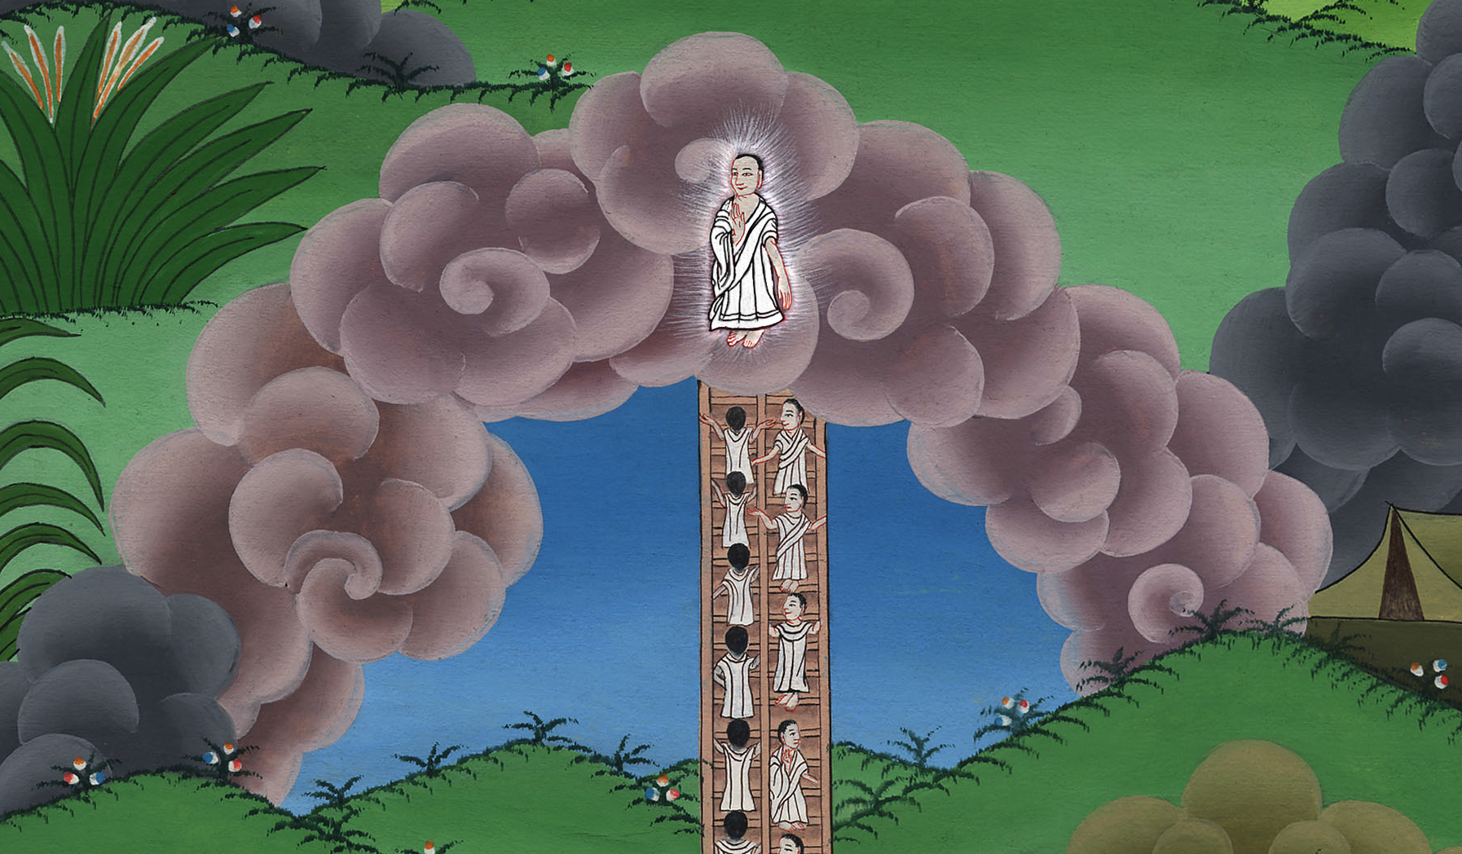
ཡ་ཀོབ་ཀྱིས་རྨི་ལམ་
བཀོད་པ 28:10-22

Slide 3
Jacob sees vision and receives blessing – Genesis 28:10-22
ཡ་ཀོབ་ཀྱིས་རྨི་ལམ་
བཀོད་པ 28:10-22
Notes:
Final check
Jacob sees vision and receives blessing – Gen 28:10-22 (Center) བྷེ་ཐེལ་ནང་ཡ་ཀོབ་ཀྱིས་རྨི་ལམ་ཞིག་མཐོང་བ།

Slide 4
ཡ་ཀོབ་ཀྱིས་རྨི་ལམ་
བཀོད་པ 28:10-22
This work is licensed under a Creative Commons Attribution-ShareAlike 4.0 International License

Slide 5
10Meanwhile Jacob left Beersheba and set out for Haran.
10དེ་ནས་ཡ་ཀོབ་ཁོ་རང་པེར་ཤ་བཱ་དང་ཁ་བྲལ་ནས་ཧཱ་རན་གྱི་ལམ་དུ་ཆས་པ༌དང༌།

Slide 6
བཀོད་པ 28:10

Slide 7
11On reaching a certain place, he spent the night there because the sun had set. And taking one of the stones from that place, he put it under his head and lay down to sleep.
11ས་ཆ་ཞིག་ཏུ་སླེབས་རྗེས་ཉི་མ་ནུབ་པས་གནས་དེར་ཞག་སྡོད་བྱས་ཤིང་། རྡོ་ལེབ་ཅིག་ཁྱེར་ཡོང་ནས་སྔས་མགོ་བྱས་ཏེ་ཉལ༌ཏོ།།

Slide 8
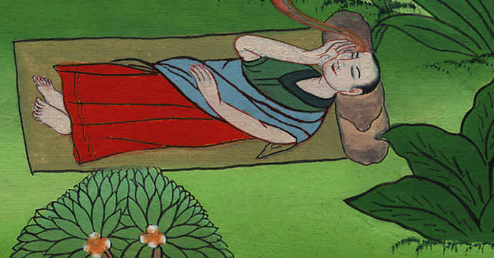
བཀོད་པ 28:11

Slide 9
12And Jacob had a dream about a ladder that rested on the earth with its top reaching up to heaven, and God’s angels were going up and down the ladder.
12དེ་ནས་ཁོའི་རྨི་ལམ་ནང་དུ་སྐས་ཤིག་ས་ནས་ཡར་བསྒྲེངས་ཡོད་པ་དང་སྐས་མགོ་ནམ་མཁར་ཟུག༌ཅིང༌། དཀོན་མཆོག་གི་ཕོ་ཉ་རྣམས་སྐས་དེ་ལ་བརྟེན་ནས་ཡར་འཕགས་ཤིང་མར་ཕེབས་པ༌དང༌།

Slide 10
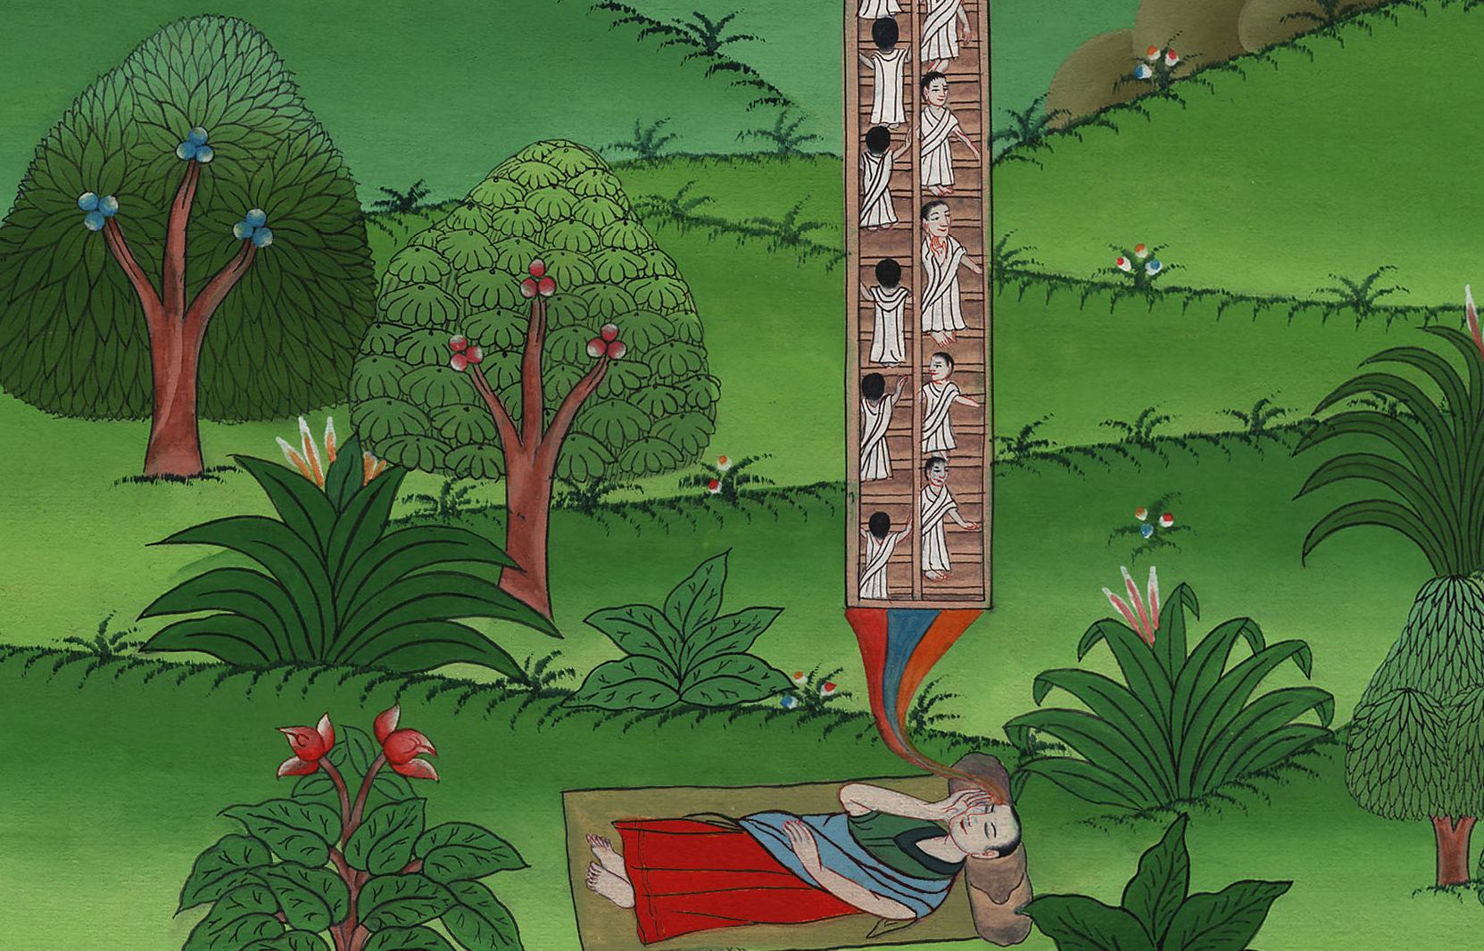
བཀོད་པ 28:12

Slide 11
13And there at the top the Lord was standing and saying, “I am the Lord, the God of your father Abraham and the God of Isaac. I will give you and your descendants the land on which you now lie.
13དཀོན་མཆོག་ཡ་ཝཱེ་ཁོང་ཉིད་ཀྱང་སྐས་དེའི་སྟེང་དུ་ཡར་བཞེངས་ཏེ་འདི་སྐད༌དུ། བདག་ནི་ཡ་ཝཱེ་སྟེ་ཁྱོད་ཀྱི་མེས་པོ་ཨབ་ར་ཧམ་གྱི་དཀོན་མཆོག་ཡིན༌ལ། ཨི་སཱག་གི་དཀོན་མཆོག་ཀྱང༌ཡིན། ད་ལྟ་བདག་གིས་ཁྱོད་རང་ཉལ་སའི་ས་ཆ་དེ་ནི་ཁྱོད་དང་ཁྱོད་ཀྱི་རིགས་རྒྱུད་རྣམས་ལ་སྦྱིན་པར་བྱ།

Slide 12
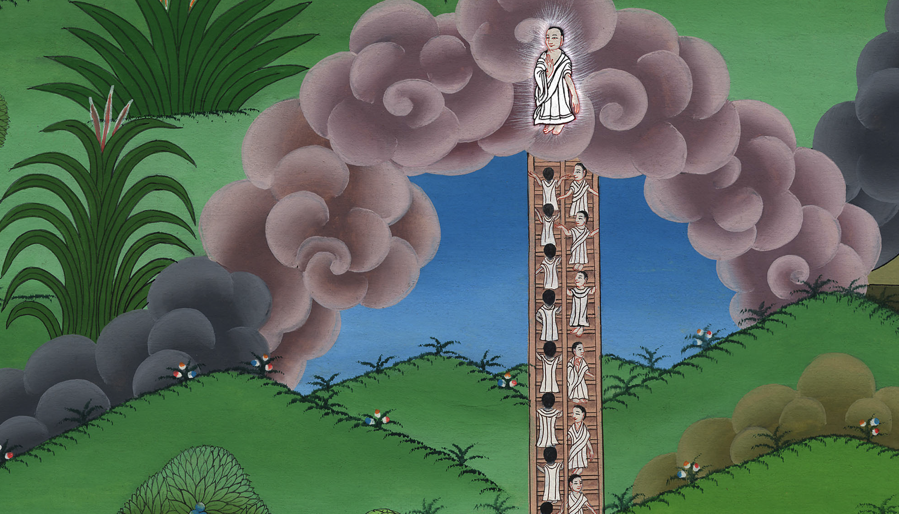
བཀོད་པ 28:13

Slide 13
14Your descendants will be like the dust of the earth, and you will spread out to the west and east and north and south. All the families of the earth will be blessed through you and your offspring.
14ཁྱོད་ཀྱི་རིགས་རྒྱུད་དག་ནི་ས་སྟེང་གི་རྡུལ་གྲངས་དང་མཉམ་པར་འགྱུར་ངེས༌ཤིང༌། དེ་རྣམས་ཤར་ལྷོ་ནུབ་བྱང་གི་ཕྱོགས་སུ་འཕེལ་བར་འགྱུར་བ༌དང༌། ས་སྟེང་གི་མི་རིགས་ཐམས་ཅད་ལ་ཁྱོད་དང་ཁྱོད་ཀྱི་རིགས་རྒྱུད་རྣམས་ལས་བྱིན་རླབས་འཐོབ་པར་འགྱུར༌རོ།།

Slide 14
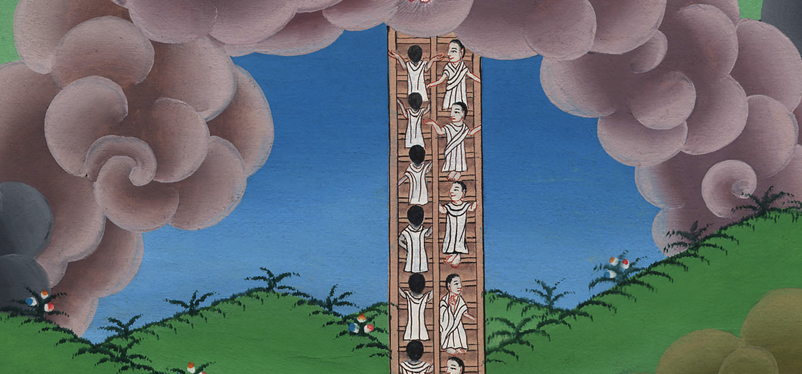
བཀོད་པ 28:14

Slide 15
15Look, I am with you, and I will watch over you wherever you go, and I will bring you back to this land. For I will not leave you until I have done what I have promised you.”
15བདག་ནི་ཁྱོད་དང་མཉམ་དུ་གནས་ཤིང་ཁྱོད་རང་གང་དུ་སོང་ནའང་བདག་གིས་ཁྱོད་རང་བསྲུང་བ་དང༌། བདག་གིས་ཁྱོད་ལ་ཁས་བླངས་པ་བཞིན་དུ་འགྲུབ་པའི༌བར་དུ། ཁྱོད་རང་ཁྲིད་ནས་ས་ཆ་འདིར་ཡོང་བ་དང་ནམ་ཡང་ཁྱོད་དང་ཁ་མི་འབྲལ་ཞེས་གསུངས༌སོ།།

Slide 16
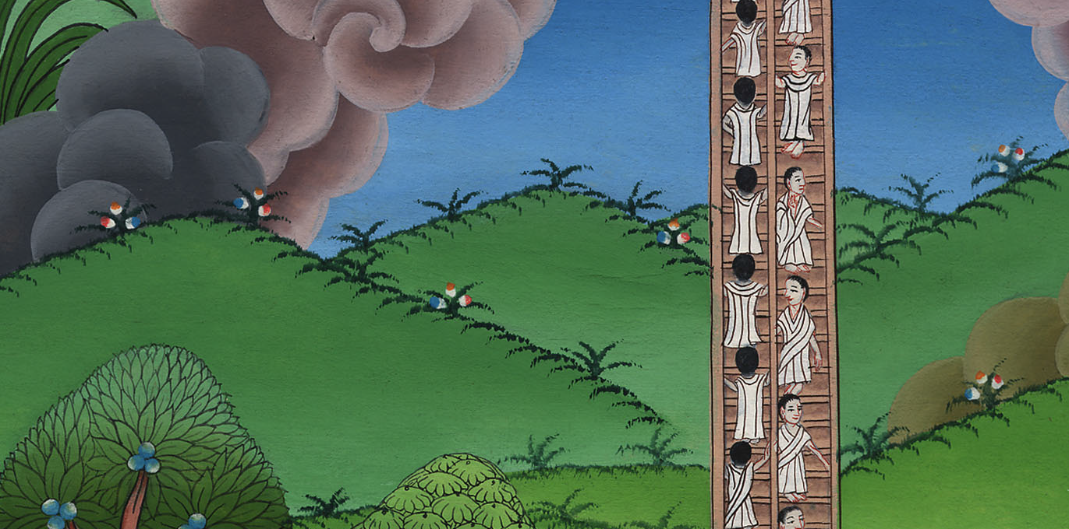
བཀོད་པ 28:15

Slide 17
16When Jacob woke up, he thought, “Surely the Lord is in this place, and I was unaware of it.”
16དེ་ནས་ཡ་ཀོབ་གཉིད་ལས་སད་དེ་ན༌རེ། དཀོན་མཆོག་ཡ་ཝཱེ་དངོས་གནས་ས་ཆ་འདིར་བཞུགས་ཡོད་ཀྱང་བདག་གིས་མ་ཤེས་ཞེས་སྨྲས་པ༌དང༌།

Slide 18
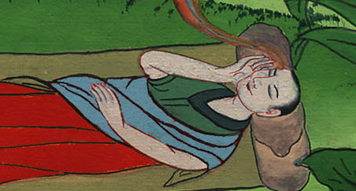
བཀོད་པ 28:16

Slide 19
17And he was afraid and said, “How awesome is this place! This is none other than the house of God; this is the gate of heaven!”
17ཡང་ཁོ་རང་འཇིགས་སྐྲག་ངང་ན༌རེ། ས་ཆ་འདི་ཇི་འདྲའི་འཇིགས་སུ་རུང་བ་ལ༌ཨང༌། གནས་འདི་ནི་ཡུལ་གཞན་མ་ཡིན་ཏེ། དཀོན་མཆོག་གི་བཞུགས་གནས་ཡིན༌ལ། ནམ་མཁའི་ཞིང་ཁམས་ཀྱི་སྒོ་ཆེན་ཡང་ཡིན་ཞེས་སྨྲས༌སོ།།

Slide 20
བཀོད་པ 28:17

Slide 21
18Early the next morning, Jacob took the stone that he had placed under his head, and he set it up as a pillar. He poured oil on top of it,
18དེ་ཡང་ཞོགས་པར་ཡ་ཀོབ་ཡར་ལངས༌ཤིང༌། སྔས་མགོ་བྱས་པའི་རྡོ་ལེབ་དེ་ཀ་བ་རུ་བསྒྲེངས་པ་དང་དེའི་སྟེང་དུ་སྣུམ་བླུགས༌སོ།།

Slide 22
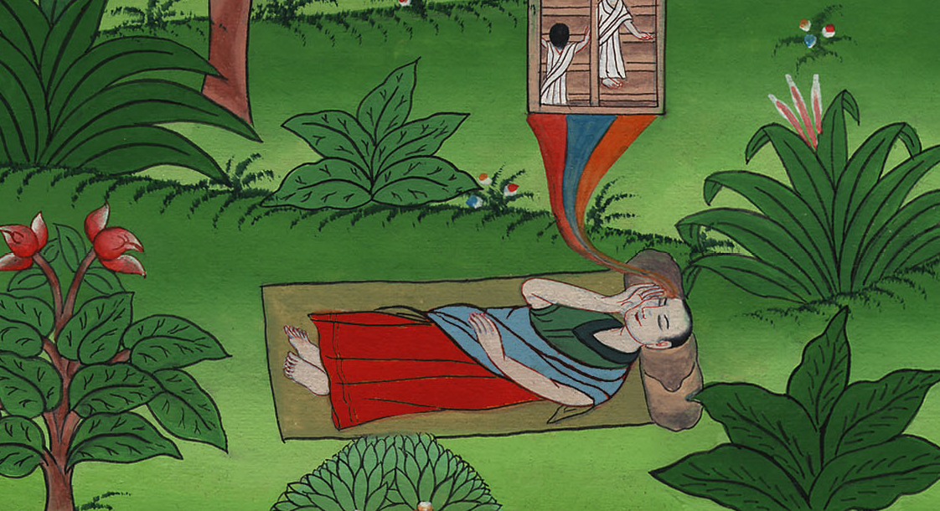
བཀོད་པ 28:18

Slide 23
20Then Jacob made a vow, saying, “If God will be with me and watch over me on this journey, and if He will provide me with food to eat and clothes to wear,
20དེ་ནས་ཡ་ཀོབ་ཀྱིས་དཀོན་མཆོག་ལ་འདི་ལྟར་དམ་བཅས་པ༌སྟེ། གལ༌སྲིད། དཀོན་མཆོག་ཁྱེད་ནི་བདག་དང་མཉམ་དུ་བཞུགས་པ༌དང༌། ང་རང་གང་ལ་འགྲོ་བའི་ལམ་དུ་བདག་ལ་སྲུང་སྐྱོབ་མཛད༌པ། བདག་ལ་ཟས་གོས་གནང༌བ།

Slide 24
བཀོད་པ 28:20

Slide 25
21so that I may return safely to my father’s house, then the Lord will be my God.
21ང་རང་བདེ་འཇགས་ངང་རང་གི་ཕ་གཞིས་སུ་ལོག་ཐུབ་པ་བཅས་ཡིན༌ན། བདག་གིས་དཀོན་མཆོག་ཡ་ཝཱེ་ཁྱེད་ཉིད་ང་རང་གི་དཀོན་མཆོག་ཏུ་བཀུར་བ༌དང༌།

Slide 26
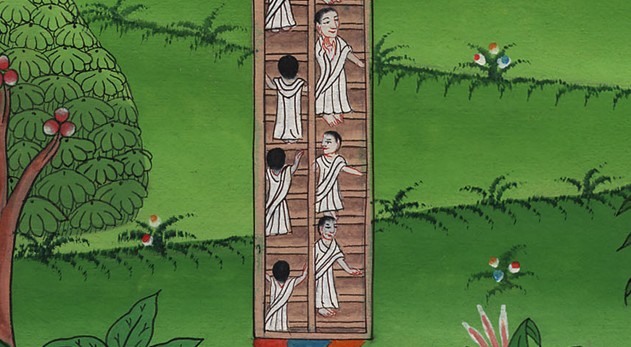
བཀོད་པ 28:21

Slide 27
22And this stone I have set up as a pillar will be God’s house, and of all that You give me I will surely give You a tenth.”
22ངས་ཀ་བ་རུ་བསྒྲེངས་པའི་རྡོ་ལེབ་དེའང་དཀོན་མཆོག་གི་བཞུགས་གནས་སུ་བྱེད༌དོ། །ཁྱེད་ཀྱིས་བདག་ལ་གནང་བ་ཐམས་ཅད་ལས་བདག་གིས་བཅུ་ཆ་གཅིག་ཁྱེད་ལ་འབུལ་ངེས་ཡིན་ཞེས་ཞུས༌སོ།།

Slide 28
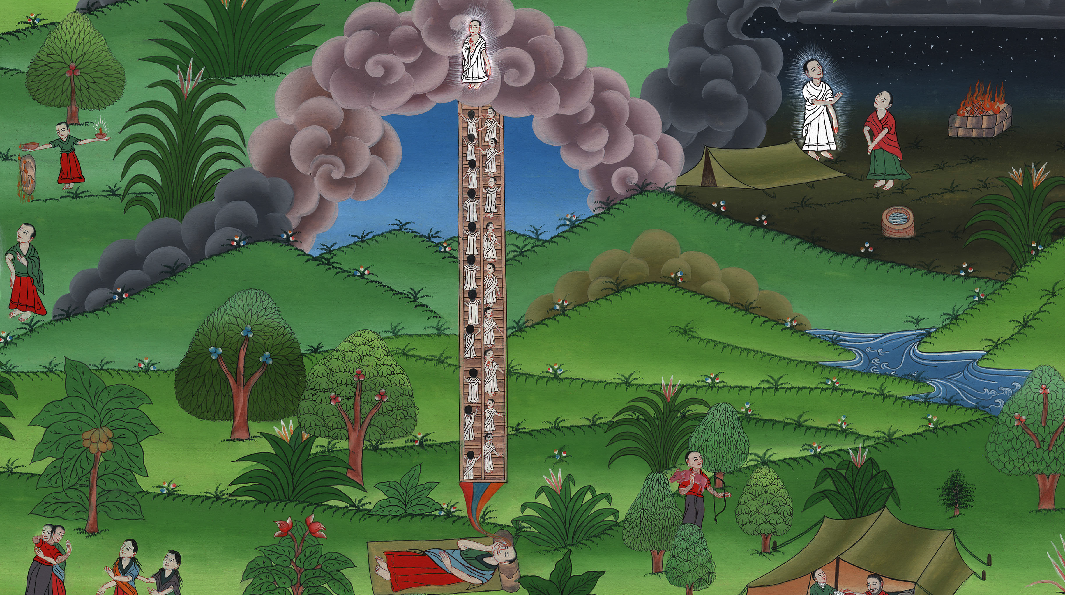
བཀོད་པ 28:22

